Slide 1


فصل ششم
تشخیص اشیاء
شرکت هوش مصنوعی رسا
مدرس : فرید هاشمی نژاد

Slide 2
SIFT
جلسه سی هشتم
شرکت هوش مصنوعی رسا
مدرس : فرید هاشمی نژاد

Slide 3
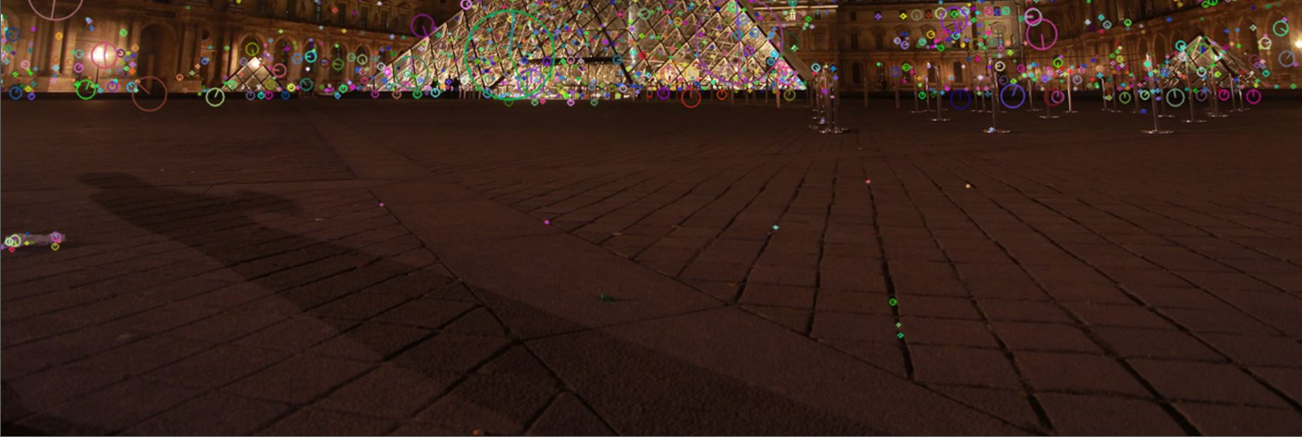
SIFT (Scale Invariant Feature Transform)
مقاوم در برابر تغییرات سایز
SIFT به طور گسترده ای استفاده می شود (هرچند ثبت شده است)
در بینایی کامپیوتری بسیار موفق بوده
ثبت اختراع شده و دیگر آزادانه در دسترس نیست OpenCV 3.0+

Slide 4
ما ابتدا نقاط کلیدی را در یک تصویر با استفاده از روش Difference of Gaussian تشخیص می دهیم.
اینها ناحیه هایی از تصویر هستند که تنوع در آنها از آستانه خاصی فراتر رفته و نسبت به توصیف کننده های لبه بهتر است
2. سپس بردار توصیف کننده را برای این مناطق کلیدی ایجاد می کنیم.
تغییر ناپذیری در برابر تغییر سایز از طریق فرآیند زیر به دست می آید:
الف. نقاط کلیدی در چندین مقیاس مختلف اسکن می شوند
ب. مقیاسی که در آن، پارامتر ها، ثبات خاصی را دارند، توسط بردار توصیف کننده انتخاب شده و کدگذاری می شود
. بنابراین ، صرف نظر از اندازه اولیه ، مقیاس پایدارتر پیدا شده است که به ما اجازه می دهد تا تغییر اندازه مقیاس داشته باشیم.
ج. تغییر ناپذیری چرخش با بدست آوردن تخصیص جهت بردار نقطه کلیدی با استفاده از اندازه گرادیان تصویر به دست می آید. وقتی جهت دو بعدی را بشناسیم ، می توانیم این جهت را نرمالیزه کنیم

Slide 5
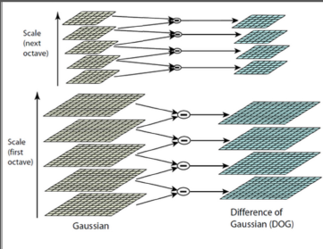
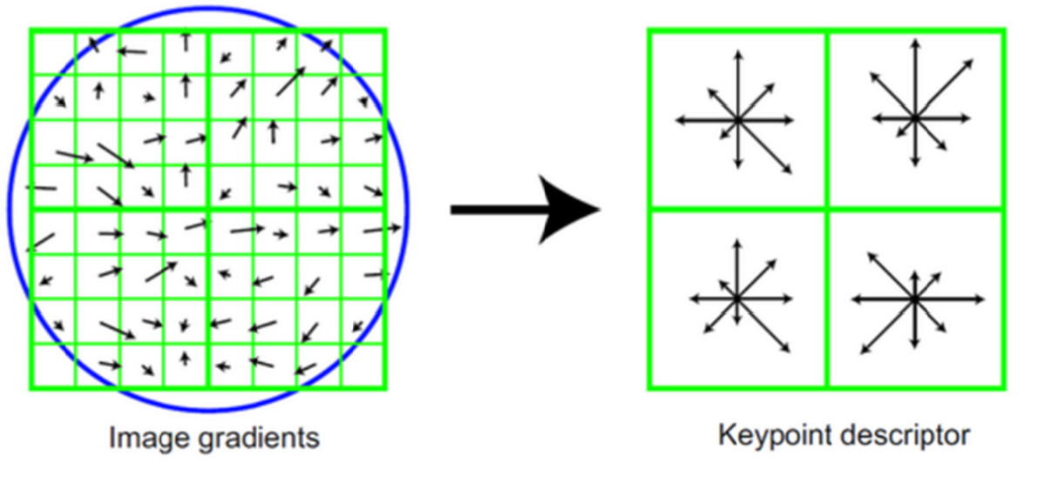

Slide 6
Speeded Up Robust Features (SURF)
SIFT از نظر محاسباتی بسیار پر هزینه و البته بسیار موثر است
SURF برای بهبود سرعت یک feature detector تغییر ناپذیر در برابر تغییر سایز، توسعه یافت
به جای استفاده از رویکرد Difference of Gaussian ، SURF از ماتریس تقریب Hessian برای تشخیص نقاط کلیدی استفاده می کند و با استفاده از مجموع پاسخهای Haar Wavelet برای تعیین جهت استفاده می کند.

Slide 7
جایگزین های SIFT و SURF
Features from Accelerated Segment Test (FAST)
فقط تشخیص نقطه کلیدی (بدون توصیف ، ما می توانیم از SIFT یا SURF برای رایانه استفاده کنیم)
در برنامه های real time استفاده می شود
Binary Robust Independent Elementary Features (BRIEF)
توصیفگرهای رایانه به سرعت (به جای استفاده از SIFT یا SURF)
سریع
Oriented FAST and Rotated BRIEF (ORB)
توسعه یافته از در OpenCV Labs و رایگان برای استفاده!

Slide 8
SIFT, SURF, FAST, BRIEF & ORB in OpenCV
ساخت دیتکتور
دادن تصویر ورودی به دیتکتور
تعیین و بدست آوردن نقاط کلیدی
رسم نقاط کلیدی

